Slide 1

网技大作业—简单路由器程序的设计
指导老师：张建忠
汇报人： 杨惠媛
汇报时间：2023 年 12月 21日

Slide 2

01
项目介绍
目
录
Contents
02
中期工作进展和成果
03
后期计划和预期成果

Slide 3


01
路由器介绍

Slide 4



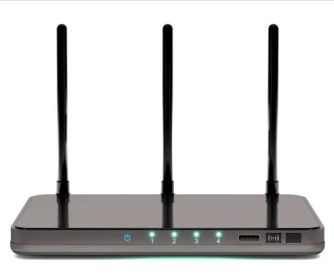
具体功能
路由功能： 将数据包从一个网络传递到另一个网络，根据目标 IP 地址进行路由。
网络地址转换（NAT）： 允许多个设备共享同一个公共 IP 地址，通过将内部网络的私有 IP 地址映射到公共 IP 地址。
DHCP（动态主机配置协议）： 自动分配并管理网络上设备的 IP 地址，子网掩码等网络配置信息。
防火墙： 提供基本的网络安全功能，允许或阻止特定类型的数据包通过路由器。
无线局域网（Wi-Fi）支持： 如果是无线路由器，它还会提供Wi-Fi功能，允许设备通过无线方式连接到网络
等等等等

Slide 5
02
实验要求和环境

Slide 6

实验要求
简单路由器程序设计实验的具体要求为：
（1）设计和实现一个路由器程序，要求完成的路由器程序能和现有的路由器产品（如思科路由器、华为路由器、微软的路由器等）进行协同工作。
（2）程序可以仅实现IP数据报的获取、选路、投递等路由器要求的基本功能。可以忽略分片处理、选项处理、动态路由表生成等功能。
（3）需要给出路由表的手工插入、删除方法。
（4）需要给出路由器的工作日志，显示数据报获取和转发过程。

Slide 7
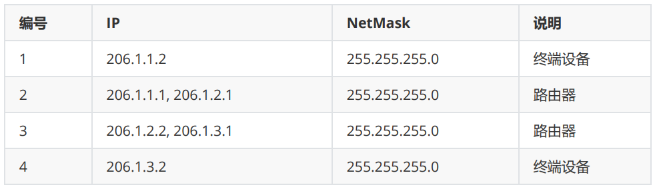
实验环境
其中3号 设备的路由功能已经全部开启，但仍需要每次开机后手动添加路由表项 route ADD 206.1.1.0 MASK 255.255.255.0 206.1.2.1 。
四台主机的IP地址如下，其中2，3为路由器
在3号添加路由表项和3号跑路由器程序后，就可以正常进行数据转发了
主机环境：Windows server 2003
代码开发环境：最低版本设置为5.02 release x86 pcap头文件 wincap的配置等

Slide 8
03
实验功能

Slide 9
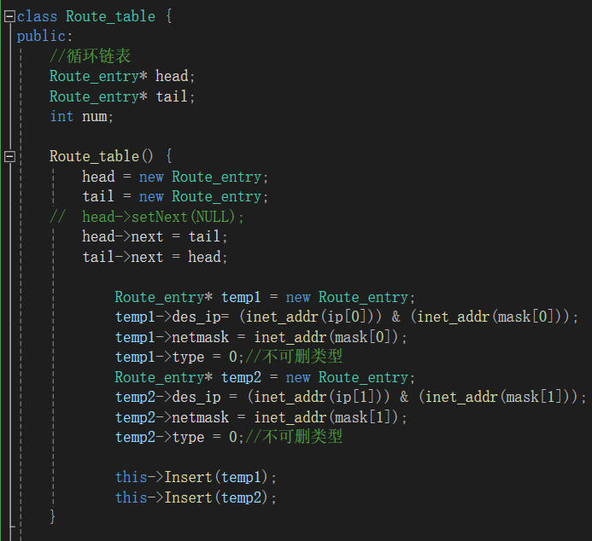
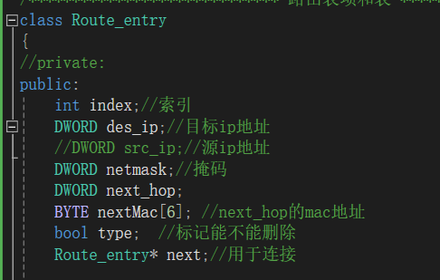
实现的功能
1. 对路由器表项和路由器表的维护
使用链表维护路由器表，实现了增加，删除，查找，打印路由器表等的功能。
其中一直保持着是循环链表，tail节点的next永远指向head节点

Slide 10
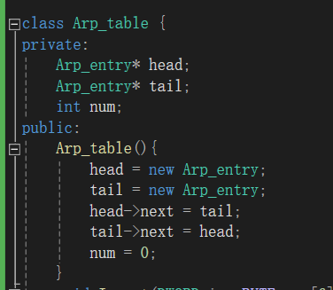
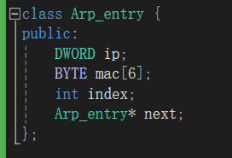
实现的功能
2. 对ARP表项和路由器表的维护
和路由器表差不多

Slide 11
实现的功能
3. 对收到的IP数据报的处理
和路由器表差不多

Slide 12
实现的功能
4. 对收到的ARP数据报的处理
和路由器表差不多

Slide 13
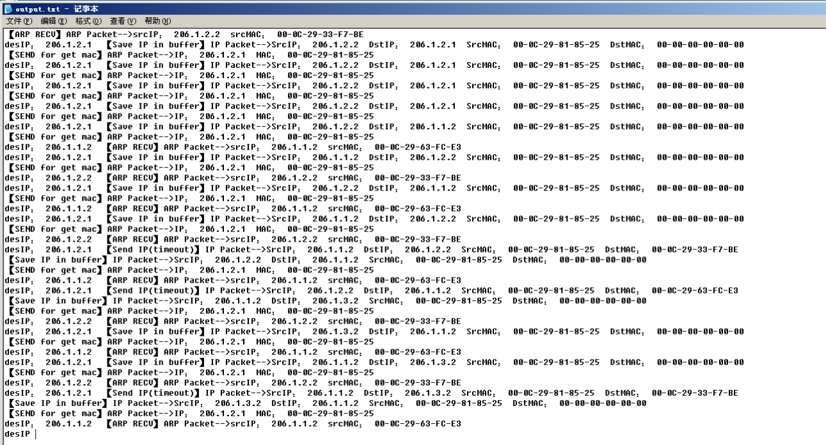
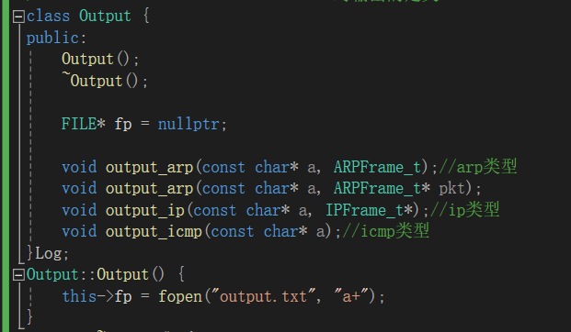
实现的功能
5. 日志的输出
在接受到数据报或转发数据时，输出在文件output.txt中

Slide 14
04
实现效果

Slide 15
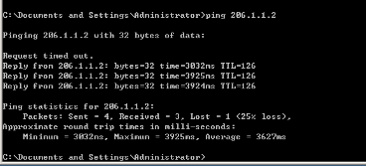
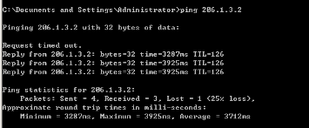
主机B ping 主机A
主机A 和主机B均互相ping通
主机A ping 主机B

Slide 16
04
代码讲解

Slide 17




技术路线
Step1
Step3
结果呈现
Step4
Step2
设计报文结构体
分别设计结构体
FrameHeader_t
FrameHeader_t
FrameHeader_t
FrameHeader_t
FrameHeader_t
创建接收线程，对接收数据进行处理
设计路由表和ARP表的维护
主线程进行路由表功能的选择
接收数据报，只接受mac地址为本地mac的，并分析是ip还是arp报文，做出不同响应
实现路由的增删改查
在主线程中，可以选择删除、添加、查看路由表项，并且会输出在传输报文时查arp表和路由表的过程

Slide 18
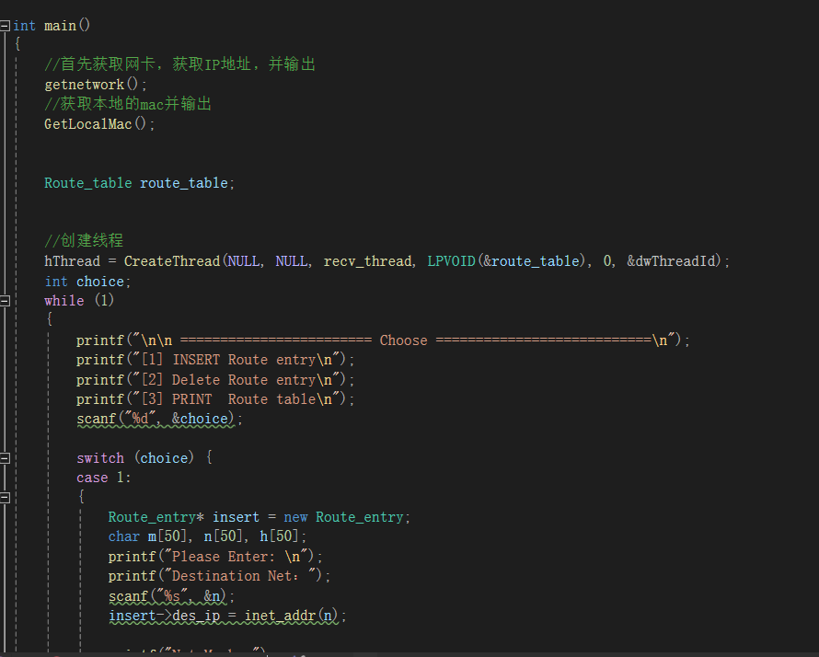
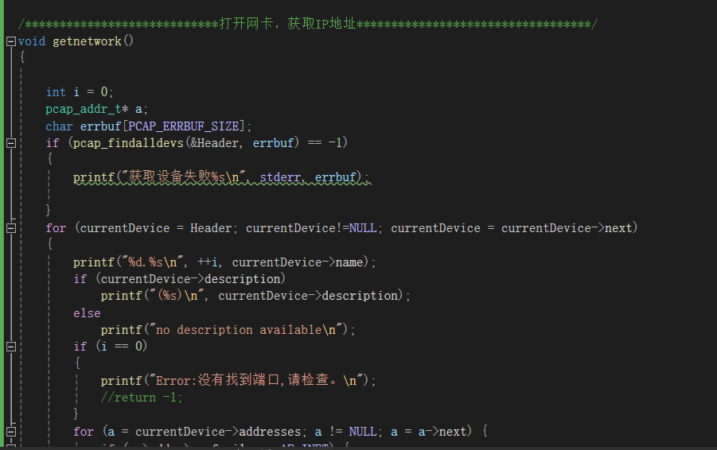
主线程

Slide 19
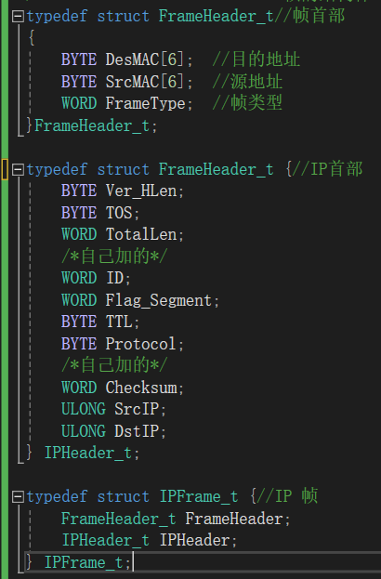
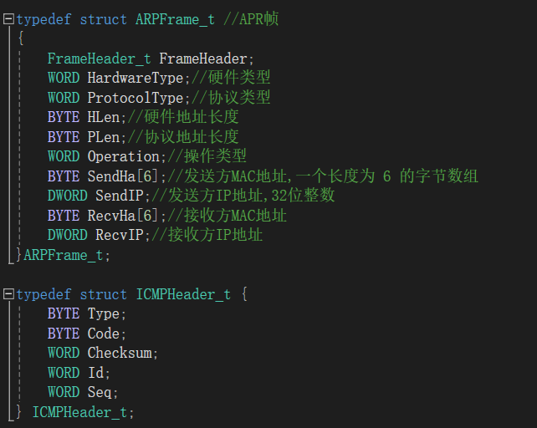
报文结构体

Slide 20
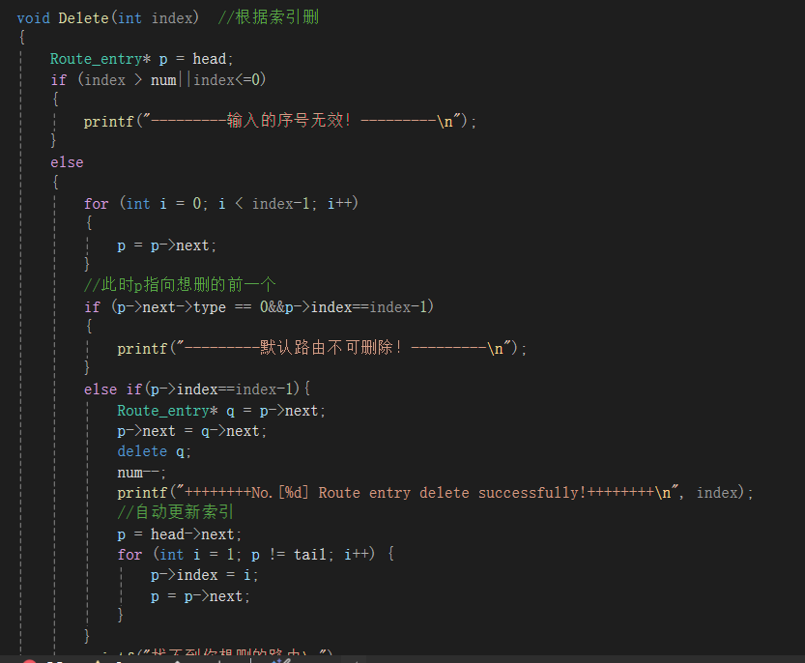
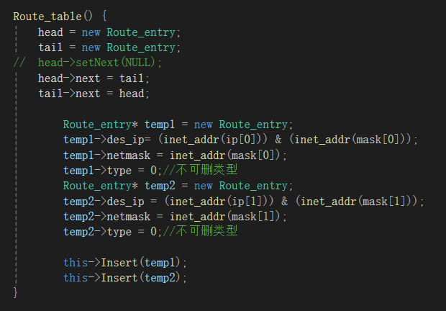
路由表项的维护

Slide 21
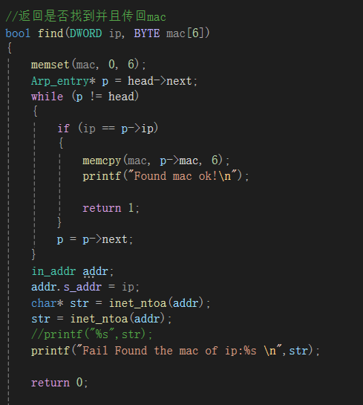
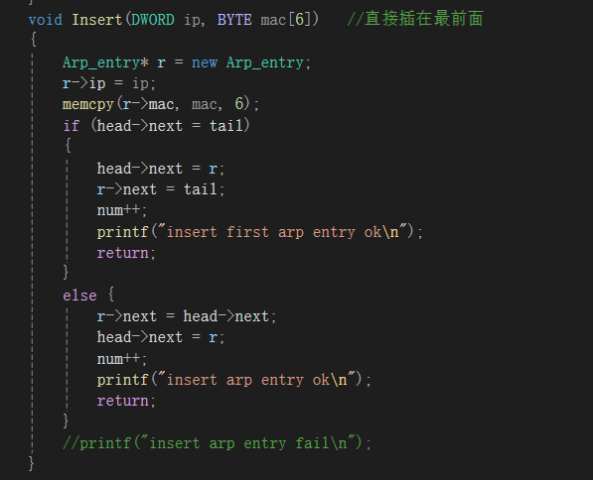
ARP表项的维护

Slide 22
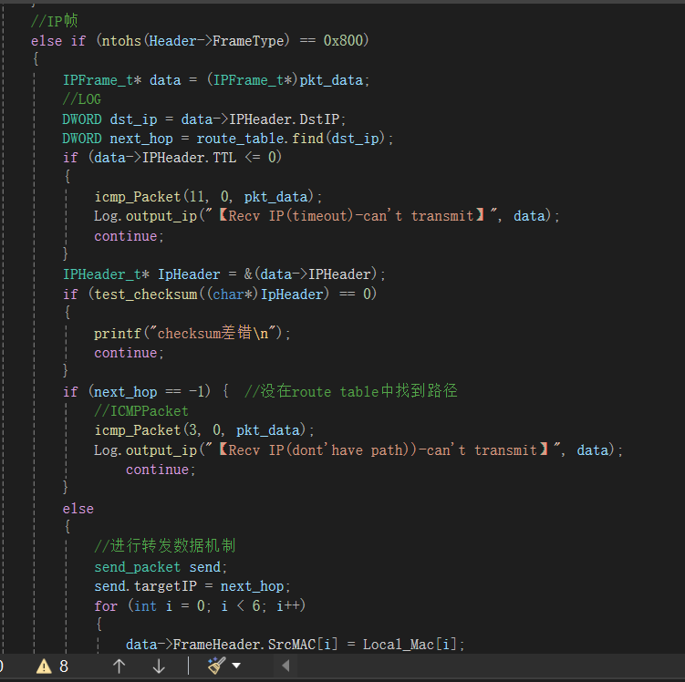
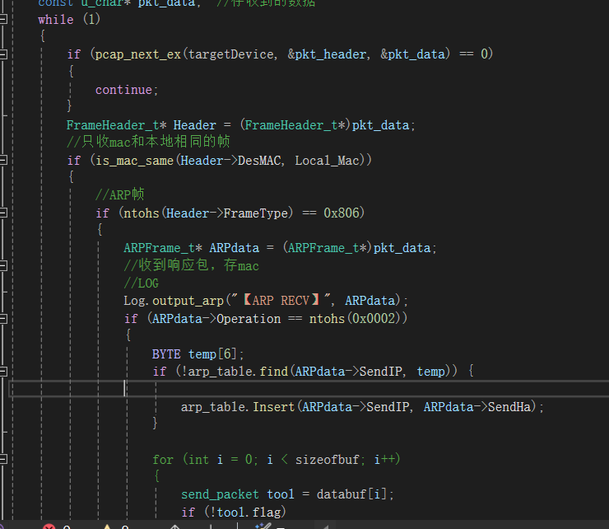
接收数据报线程

Slide 23
感谢观看
Thanks for watching

